Slide 1

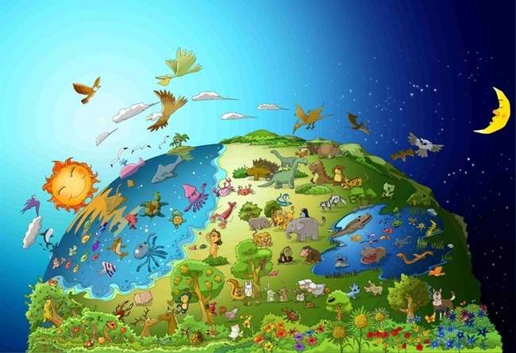

бр.1 Тхе Реч оф Бог
Бог
Маде
Свет

Slide 2


Данашње Реч
У почетку је Бог створио
небеса и земљу.
Постанак 1:1

Slide 3
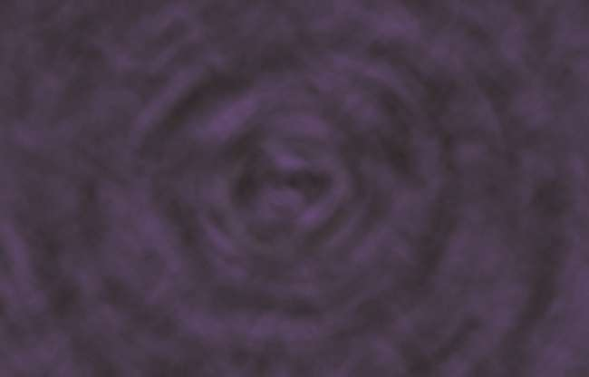
У почетку је мрак био на површини.
Није било човека, није било светлости. Није било ничега.

Slide 4
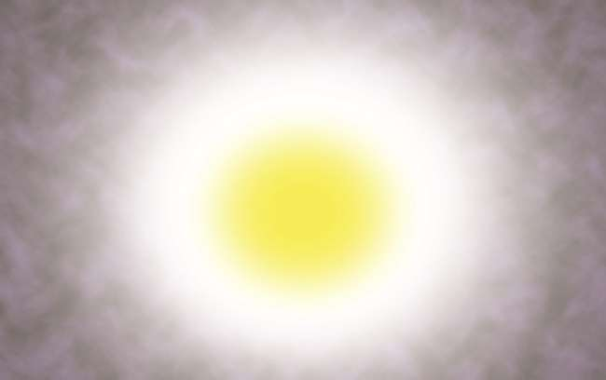
Бог је рекао: „Нека буде светлост“
и беше светлост.

Slide 5
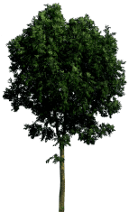



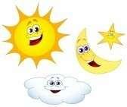
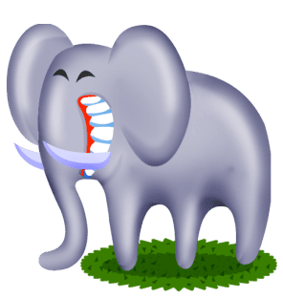
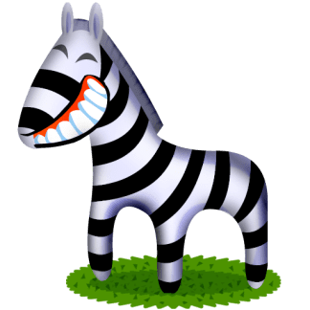
1
3
5
2
4
6
Првог дана Бог је одвојио светлост од таме. Направио је цео свет за шест дана.

Slide 6
Све врсте животиња и биљака, птица и риба су пуне на земљи, у мору и на небу. Бог је погледао све што је направио и рекао: "Врло добро!"

Slide 7


Данашња лекција
Ко је створио свет?
Бог је створио свет.
Ко одржава ред у свету?
Бог одржава свет у реду.
Свет није створен сам од себе.
Свет се не може покренути сам.
Треба да запамтимо да је Бог створио цео свет и да још увек контролише све њих.

Slide 8
Ко је Бог?
Он је...
творац који је створио цео свет укључујући и мене.

Slide 9
Данашњи квиз
Чиме је Бог створио свет?
① камен
② вода
③ прашина
④ реч
④ реч

Slide 10
Данашње Реч
У почетку је Бог створио
небеса и земљу.
Постанак 1:1

Slide 11

Библе Кидс Но.2 Реч Божија
Појели су забрањено воће

Slide 12
Данашња Реч
Бог је створио човека по свом обличју, по лику Божијем створи га;
мушко и женско створи их.
Генесис 1:27

Slide 13

Адам и Ева су били најбоља створења међу Божјим створењима.
Јер су створени по лику Божијем.

Slide 14

Бог рече човеку, „Слободни сте да једете са било ког дрвета у врту; али не смете јести са дрвета познања добра и зла, јер када једете са њега сигурно ћете умрети .

Slide 15

Али, Сатана прерушен у змију искушавао је Еву.
Коначно, Ева је појела воће.

Slide 16

А Ева је дала још једну Адаму.
Појео га је и Адам.

Slide 17

Бог их је истерао из Едена јер нису слушали Бога.
Од тог времена грех је дошао на свет.

Slide 18
Данашња лекција
Грех је дошао на свет зато што Адам и Ева нису послушали Божју заповест.
Да ли се покоравам Божјој речи?
Ако верујем у Бога, морам да се покоравам Божјој речи.

Slide 19
Бог је?
Бог..
Не воли непослушност.
Благосиља човека који се покорава Његовој речи.

Slide 20
Данашњи квиз
Шта је Бог рекао да се не једе човечанству?
① воће
② месо
③ поврће
④ плод познања добра и зла
④ плод познања добра и зла

Slide 21
Данашња Реч
Бог је створио човека по свом обличју, по лику Божијем створи га;
мушко и женско створи их.
Генесис 1:27

Slide 22

бр.3 Реч Божија
Ноје је направио велики брод (ковчег) на Високој планини

Slide 23
Данашње Реч
Тада је Господ рекао Ноју: „Уђи у ковчег, ти и цела твоја породица, јер сам те нашао праведног у овом нараштају.
(Постанак 7:1)

Slide 24

Бог је видео да су сви људи на земљи покварили своје путеве. Бог је рекао Ноју: „Уништићу и људе и земљу. Направите велики брод на планини!“

Slide 25

Ноје је почео да прави брод на гори баш како му је Бог заповедио. Људи су мислили да је луд.

Slide 26

Ноје је дозволио да свака врста створења уђе у брод са Нојевих 8 чланова породице као што је Бог заповедио.

Slide 27

Киша је падала на земљу 40 дана као што је Бог рекао.

Slide 28

На крају је земља била прекривена водом. Свако живо биће које се кретало по земљи је умрло. Остао је само Ноје и они са њим у арци.

Slide 29
Данашња лекција
Људи нису слушали Ноја који им је дао шансу да се спасу од велике поплаве.
Рекли су само да је Ноје љут
Када преносите јеванђеље пријатељима, они вас можда неће добро слушати.
Али, на крају, они ће знати да је Божја реч истинита.

Slide 30
Бог ?
Бог..
Бог мрзи грех и суди греху.

Slide 31
Данашњи квиз
Шта је Бог рекао Ноју да направи?
① Брод (Ковчег)
① Брод (Ковчег)
② Аутомобил
③ Кућа
④ Бицикл

Slide 32
Данашња Реч
Тада је Господ рекао Ноју: „Уђи у ковчег, ти и цела твоја породица, јер сам те нашао праведног у овом нараштају.
Постанак 7:1

Slide 33

бр.4 Реч Божија
Дуга је била Божји савез

Slide 34
Данашње Реч
Кад год се дуга појави у облацима, ја ћу је видети и сетити се вечног савеза између Бога и свих живих створења сваке врсте на земљи“.
Генесис 9:16

Slide 35

Све живо биће је збрисано, само су Ноје и они са њим у арци остали.

Slide 36

Киша је падала на земљу 40 дана.

Slide 37

Након што је киша престала, Ноје је послао голубицу.
Голубица му се вратила са свежим маслиновим листом у кљуну. Ноје је знао: „Вода се повукла са земље!“

Slide 38

Ноје је изашао са својом породицом и обожавао Бога. "Хвала ти Боже што нам је дао нови свет."

Slide 39

Бог му је показао дугу као знак завета и благослова. "Живите срећно у новом свету!"

Slide 40
Данашња лекција
Бог је спасао Ноја и његову породицу.
Бог је обећао да ће их благословити и кроз њих створити нови свет.
Бог нас је такође спасио кроз Исуса.
Морамо да верујемо да ће Бог преко нас створити свој нови свет.

Slide 41
Јахве Боже?
Јахве Боже..
Јахве Бог је наш Отац који спасава и благосиља своју вољену децу обилно када верујемо у Њега.

Slide 42
Данашњи квиз
Шта је Ноје послао да види како се земља осушила?
① Орао
② Врабац
③ Дове
③ Дове
④ Дуцк

Slide 43
Данашња Реч
Кад год се дуга појави у облацима, ја ћу је видети и сетити се вечног савеза између Бога и свих живих створења сваке врсте на земљи“.
Генесис 9:16

Slide 44

бр.5 Тхе Реч оф Бог
Људи који су градили
Вавилонска кула

Slide 45
Данашња Реч
Зато се прозва Вавилон - јер га је тамо збунио Господ
језик целог света. Одатле их је Господ расејао
над лицем целе земље.
Генесис 11:9

Slide 46
Људи су желели да буду већи и славнији од Бога. Дакле, почели су да граде високу кулу.

Slide 47

Тако су у потпуности градили кулу.
„Покажимо се свету. Тако смо сјајни!”

Slide 48


?
?
Међутим, када је Бог видео њихову охолост, помешао им је језик да се не разумеју.

Slide 49

Пошто нису могли да се разумеју, нису могли да раде заједно. Најзад су се распршили по лицу земље. До сада се светски језици разликују један од другог.

Slide 50
Данашња лекција
Људи желе да буду већи и виши од Бога.
Овај ум се зове „ароганција“.
Бог мрзи 'ароганцију'.
Супротност ароганцији је 'понизност'.
Требало би да будемо 'понизни' пред Богом да бисмо Му угодили.

Slide 51
Јахве Бог?
Јахве Боже..
Јахве Бог је већи и мудрији од нас.
Не можемо бити мудрији од Бога иако ујединимо сву своју мудрост заједно.

Slide 52
Данашњи квиз
Зашто нису могли да заврше кулу?
① Бог је изазвао потоп када су је направили
② Бог је направио ватру када су је направили.
③ Бог је направио земљотрес када су га они направили.
④ Бог их је учинио да се не разумеју када су успели.
④ Бог их је учинио да се не разумеју када су успели.

Slide 53
Данашње Реч
Зато се прозва Вавилон - јер га је тамо збунио Господ
језик целог света. Одатле их је Господ расејао
над лицем целе земље.
Генесис 11:9

Slide 54
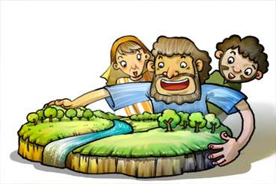
Но.6 Реч Божија
Бог је позвао Аврама

Slide 55
Данашња Реч
Господ је рекао Авраму: „Остави своју земљу, свој народ и свој
очевог дома и иди у земљу коју ћу ти показати.
Постанак 12:1

Slide 56

Ур од Халдеја је био град који је обожавао идоле.
Ту је рођен и живео Аврам.

Slide 57

Једног дана, Господ Бог му је рекао: „Напусти своју земљу и ја ћу те благословити.

Slide 58

Иако Аврам није знао куда да иде, послушао је Божју реч и отишао како му је Господ рекао.

Slide 59



Претрпео је многе тешке ствари док је путовао, али га је Бог сигурно заштитио.

Slide 60

Коначно, Аврам је стигао у земљу хананску. Тамо је живео. "Хвала ти, Боже."

Slide 61
Данашње Лекција
Аврам је напустио свој родни град слушајући Божју реч.
Овако, ми треба да верује у Бога и да се повинује Његовој речи.
Требало би да имамо жељу да послушамо Божју реч у било ком тренутку.

Slide 62
Јахве Бог је?
Јахве Бог….
Он је наш Отац који држи своје обећање по сваку цену.

Slide 63
Данашњи квиз
Где је рођен Аврам?
① Канаан
② Харан
③ Израел
④ Ур Халдејски
④ Ур Халдејски

Slide 64
Данашње Реч
Господ Бог је рекао Авраму: „Остави своју земљу, свој народ и дом оца свога и иди у земљу коју ћу ти показати.
Постанак 12:1

Slide 65

бр. 7 Реч Божија
Исак, обећани син

Slide 66
Данашње Реч
Аврам је имао сто година када му се родио син Исак.
Генесис 21:5

Slide 67

Бог је обећао Авраму да ће му Бог дати деце колико звезда на ноћном небу.
Али, није имао дете до своје 100. године.

Slide 68

Једног дана, Бог је ноћу извео Аврахама напоље.
„Погледајте у небеса. Можете ли да пребројите звезде?"

Slide 69
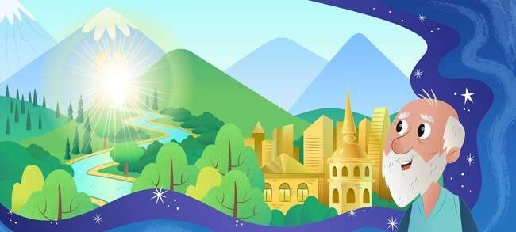
Бог му је обећао да ће дати и прелепу земљу.

Slide 70
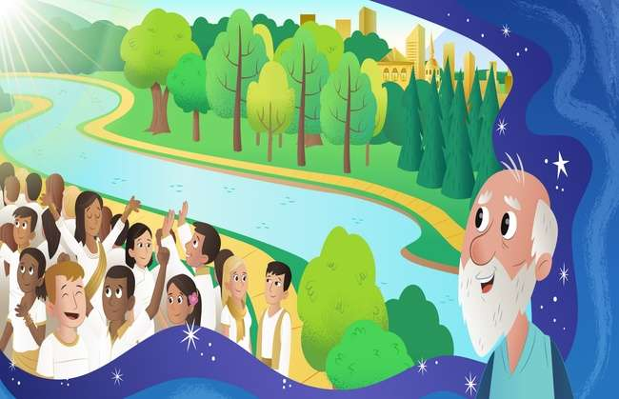
„Ваше деце ће бити колико звезда на небу и песка на обали мора.“ Аврам је веровао у Господње обећање.

Slide 71

Бог је одржао своје обећање. Сара је Аврааму родила сина. Аврам је дао име Исак што значи Радост .

Slide 72
Данашње Лекција
Аврам је заиста веровао у Божје обећање иако му је то изгледало немогуће.
Бог је био веома срећан када је видео Аврамово веровање. Бог му је дао Исака, обећаног сина.
Бог је свакако испунио своје обећање, иако нам је то изгледало немогуће.

Slide 73
Бог је…
Бог је...
Свемогући (способан да уради све)

Slide 74
Данашњи квиз
Колико је година имао Аврам када је имао Исака?
① 90
② 80
③ 70
④ 100
④ 100

Slide 75
Данашња Реч
Аврам је имао сто година када му се родио син Исак.
(Постанак 21:5)

Slide 76

бр. 8 Реч Божија
Аврам је понудио Исака Богу

Slide 77
Данашња Реч
Тада је Бог рекао: „Узми свог сина, свог јединца, Исака, кога волиш,
и иди у област Морије. Принеси га тамо као жртву паљеницу
на једној од планина о којој ћу ти причати“.
Постанак 22:2

Slide 78

Једног дана, Бог рече Авраму:
„Принеси ми свог јединог сина као жртву паљеницу.

Slide 79

Аврам је толико волео Исака да му је било тешко када је чуо од Бога. Али он је одлучио да се покори Богу.

Slide 80

Аврам је везао Исака и положио га на олтар, а он је покушао да га убије. У том тренутку,

Slide 81

„Абрахаме, Абрахаме, немој га убити. Не ради му ништа. Сада знам да се бојите и да волите Бога.” Ово је био тест који је Бог учинио Аврахаму.

Slide 82

"Хвала ти, Боже!" Бог је радо прихватио Аврамову веру. Бог га је учинио праоцем свих верника.

Slide 83
Данашња лекција
Аврам је толико волео Исака, али му је било важније да слуша Божју Реч.
Требало би да волим Бога више од било које друге ствари, и више од било које друге особе на свету.

Slide 84
Бог је?
Бог је..
Наш отац који нашу веру чини јачом кроз тест.

Slide 85
Данашње квиз
Шта је Бог рекао Аврааму да принесе као жртву паљеницу?
① Син
① Син
② Супруга
③ Пас
④ Овце

Slide 86
Данашња Реч
Тада је Бог рекао: „Узми свог сина, свог јединца, Исака, кога волиш,
и иди у област Морије. Принеси га тамо као жртву паљеницу
на једној од планина о којој ћу ти причати“.
Постанак 22:2

Slide 87

бр.9 Тхе Реч оф Бог
Исак се није свађао

Slide 88
Данашња Реч
Одатле је кренуо даље и ископао још један бунар и нико се око њега није свађао.
Дао му је име Ровот, говорећи: „Сада нам је Господ дао простор
и процветаћемо у земљи“.
Генесис 26: 22

Slide 89
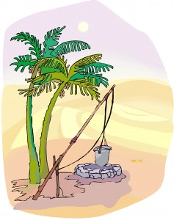
Тхе бунари су тако важно, јер они могао добити свеже вода у пустињи. Исак је имао бунаре које је наследио његов отац.

Slide 90

Међутим, Филистејци су му завидели. Дакле, напунили су бунаре земљом.

Slide 91
Али, Исак се није свађао са њима. Одселио се и ископао бунар. Открио је бунар свеже воде.

Slide 92

У то време, други људи су узели бунар од Исака. Али, није се ни посвађао са њима.

Slide 93

Бог је благословио Исака. Опет је ископао још један бунар. Бог му је дао свежу воду одатле. Исак је саградио олтар и принео захвалницу.

Slide 94
Данашња лекција
Исак се није свађао са онима који су му одузели бунаре.
Бог је благословио Исака.
Такође не морамо да се свађамо са другима.
Морамо да волимо и праштамо другима.

Slide 95
Бог је??
Бог ….
Мрзи оне који се свађају са другима.
Он воли оне који воле једни друге.

Slide 96
Данашњи квиз
Због чега је Исак доживео тешка времена?
① кућа
② јагњетина
③ добро
③ добро
④ породица

Slide 97
Данашња реч
Одатле је кренуо даље и ископао још један бунар и нико се око њега није свађао.
Дао му је име Ровот, говорећи: „Сада нам је Господ дао простор
и процветаћемо у земљи“.
Генесис 26: 22

Slide 98

бр.10 Тхе Реч оф Бог
Исав је продао првородство
за једну чинију црвене чорбе

Slide 99
Данашња Реч
Тада Јаков даде Исаву хлеба и чорбе од сочива.
Појео је и пио, а онда је устао и отишао.
Дакле, Исав је презрео своје првородство.
Постанак 25:34

Slide 100

Исакова жена, Ребека, родила је близанце. Први син се звао Исав, а други Јаков.

Slide 101

Исав је волео лов. Дакле, волео је активности на отвореном. Али, Јаков је био тих човек, остао је код куће.

Slide 102

Једног дана, када је Јаков кувао паприкаш, Исав се након лова вратио кући гладан.

Slide 103
„Дај ми чорбе!“, „Прво ми продај своје првородство. Онда ћу ти дати мало.” Исав је био толико гладан да је продао своје првородство за једну чинију црвеног гулаша.

Slide 104

На крају, Јаков је преварио свог оца да добије благослов. Најзад је добио благослов. Све се то догодило по промислу Божијем.

Slide 105
Данашња лекција
Исав је сматрао да је решавање проблема гладних важније од добијања духовног благослова.
коначно, Јацоб постао тхе предак Израелаца.
Шта мислите важније?
Благослов да будемо деца Божја не може се заменити ничим.

Slide 106
Бог је?
Бог је
Бог испуњава своју сопствену вољу упркос људским грешкама и лажима.

Slide 107
Данашњи квиз
За шта је Исав продао своје првородство?
① резанци
② хлеб
③ месо
④ црвени гулаш
④ црвени гулаш

Slide 108
Данашње Реч
Тада Јаков даде Исаву хлеба и чорбе од сочива.
Појео је и пио, а онда је устао и отишао.
Дакле, Исав је презрео своје првородство.
Постанак 25:34

Slide 109

бр. 11 Реч Божија
Јаковљев сан

Slide 110
Данашња Реч
Уснио је сан у коме је видео степениште које почива на земљи, чији је врх допирао до неба, а анђели Божији су се пењали и спуштали по њему.
Генесис 28: 12

Slide 111

Јаков је лажју преварио брата. Плашио се да не буде убијен. Дакле, побегао је од куће свом ујаку у Харану.

Slide 112

Ноћу, узевши тамо камен, спавао је стављајући га под главу као јастук. Тамо је био сам без породице. Зато се плашио и осећао се усамљено.

Slide 113

Јаков је видео анђеле Божје како се пењу и спуштају степеницама на земљи на небо.

Slide 114

Чуо је Божји глас: „Ја сам с вама и чуваћу вас где год да кренете.

Slide 115

Када се ујутру пробудио, поклонио се Богу који је обећао да ће бити с њим, и одао је славу Богу.

Slide 116
Данашња лекција
Као што је Бог био са Јаковом који се плашио да остане сам,
Отац наш Бог се такође брине о нама када смо сами.
Попут Јакова, треба да поштујемо и дајемо славу Богу који је увек са нама.

Slide 117
Бог је?
Бог
Бог је са нама било где и било када.
Бог се увек брине о нама.

Slide 118
Данашње квиз
Када је Јаков спавао, шта је узео као јастук?
① дрво
② камен
② камен
③ торба
④ животињска кожа

Slide 119
Данашња Реч
Уснио је сан у коме је видео степениште које почива на земљи, чији је врх допирао до неба, а анђели Божији су се пењали и спуштали по њему.
Генесис 28: 12

Slide 120

бр.12 Тхе Реч оф Бог
Јосифа продала његова браћа

Slide 121
Данашња Реч
„Хајде, хајде да га убијемо и бацимо у једну од ових цистерни
и кажу да га је појела дивља животиња.
Онда ћемо видети шта ће бити из његових снова."
(Постанак 37:20)

Slide 122

Јаков је имао дванаест синова. Он је волео Јосифа више него било ког другог сина. Дакле, направио је богато лепо платно за Јосифа

Slide 123

Његова браћа су га много мрзела јер га је њихов отац посебно волео. „Хајде да продамо Јосифа. Рецимо оцу да је умро.

Slide 124

Продали су Јосифа као роба трговцима који су наишли.
Чувши ово, Јаков се дубоко растужио.

Slide 125

Јосиф је живео тежак живот као роб. Међутим, он је веровао и уздао се у Бога без икаквог греха.

Slide 126

Јосиф је послат у затвор под лажном оптужбом. Међутим, и у затвору се трудио да буде праведан пред Богом. Бог није заборавио Јосифа и Бог је имао невероватне планове за њега.

Slide 127


Данашња лекција
Јосифа су мрзели и продавали као роба од стране његове рођене браће. Такође је стављен у затвор под лажном оптужбом.
Међутим, уздао се у Бога и трудио се да све више не почини никакав грех.
Можда ћемо се суочити са неким потешкоћама.
Не чинимо никакав грех и да тражимо помоћ од оца нашег који радо слуша нашу молитву.

Slide 128
Бог је?
Оче наш Боже..
Наш Отац Бог има невероватне планове за нас чак иу тешким временима.

Slide 129


Данашњи квиз
Шта је Јаков дао само Јосифу међу својих дванаест синова?
① играчке
② Библија
③ богато лепа тканина
③ богато лепа тканина
④ новац

Slide 130
Данашња Реч
„Хајде, хајде да га убијемо и бацимо у једну од ових цистерни
и кажу да га је појела дивља животиња.
Онда ћемо видети шта ће бити из његових снова."
(Постанак 37:20)

Slide 131

бр. 13 Реч Божија
Јосиф је постао премијер Египта

Slide 132
Данашња Реч
Зато је фараон рекао Јосифу: „Овим те постављам да управљаш читавом египатском земљом.
Генесис 41: 41

Slide 133

Фараон, краљ Египта, уснио је сан. Изашло је 7 дебелих крава и после тога 7 ружних крава. 7 ружних крава је појело 7 дебелих крава. Био је то врло чудан сан.

Slide 134

Нико није могао да протумачи његов сан у палати. Главни пехарник коме је помагао Јосиф га је упознао са краљем.

Slide 135

Бог је Јосифу дао мудрост. Дакле, могао је протумачити значење сна и испричати га краљу.

Slide 136

Фараон је био толико дирнут да је поставио Јосифа који је био затвореник на други највиши положај у земљи.

Slide 137

Јосиф је постао премијер Египта и добро је владао земљом мудрошћу коју му је Бог дао.

Slide 138
Данашња лекција
Бог је имао невероватне планове за Јосифа.
Када се суочимо са неким потешкоћама, такође не треба да будемо разочарани,
али треба очекивати чудесне Божје планове за нас и веровати у Бога..

Slide 139
Бог је?
Бог чини по својој вољи.
Понизни ће бити узвишени, а узвишени ће бити спуштени.

Slide 140
Данашњи квиз
Које животиње су се појавиле у сну фараона?
① птица
② пас
③ коњ
④ крава
④ крава

Slide 141
Данашња Реч
Тада фараон рече Јосифу:
„Овим вас постављам да управљате читавом египатском земљом.
Генесис 41: 41

Slide 142

Не. 14 Реч Божија
Јосиф је поново срео своју браћу

Slide 143
Данашња Реч
Иако је Јосиф препознао своју браћу, они га нису препознали.
Генесис 42: 8

Slide 144

Фараон је именовао Јосифа за премијера Египта. Јосиф је мудро контролисао 7 година тешку глад.

Slide 145

Међутим, у Ханану није било жита због глади. Морали су да оду у Египат да узму мало жита за јело. Јосифова браћа су такође отишла у Египат да купе храну.

Slide 146

Иако је Јосиф препознао своју браћу, они га нису препознали.

Slide 147

Јосиф им је рекао ко је он. Они су се запрепастили гледајући га и уплашили га се

Slide 148

Јосиф је препознао зашто га је Бог послао у Египат. Опростио је својој браћи и одвео сву своју породицу у Египат и безбедно се бринуо о њима.

Slide 149
Данашња лекција
Јосиф је опростио својој браћи која су се лоше понашала према њему и волела их по Божјој вољи.
Морамо да опростимо својој породици и пријатељима и да их волимо.

Slide 150
Бог је?
Бог..
Прашта нам и воли нас.

Slide 151
Данашњи квиз
Премијер које земље је Џозеф постао?
① Египат
① Египат
② Израел
③ Персија
④ Вавилон

Slide 152
Данашња Реч
Иако је Јосиф препознао своју браћу, они га нису препознали.
Генесис 42: 8

Slide 153

бр.15 Реч Божија
Дете које је спасено из воде

Slide 154
Данашња Реч
Када је дете порасло, одвела га је фараоновој кћери и он је постао њен син. Дала му је име Мојсије говорећи: „Извукла сам га из воде“.
Екодус 2:10

Slide 155

Египатски краљ, фараон, наредио је да све новорођене дечаке из Израела баце у реку Нил и пусте да буду убијени.

Slide 156

Јохеведа, Мојсијева мајка, није имала другог избора него да допусти да њен син буде одведен на реку Нил.

Slide 157

У то време, египатска принцеза је случајно видела бебу док се купала у реци. Имала је на уму да одгаја дечака.

Slide 158

Његова сестра је видела принцезу како вади дечака из корпе. Представила је његову праву мајку, Јохебеду, да јој доји дечака.

Slide 159

Када је дете порасло, враћено је принцези да постане њен син. Дала му је име Мојсије, рекавши: „Извукла сам га из воде. Мојсије је одрастао у Египту Палата.

Slide 160
Данашња лекција
Бог је спасио Мојсија.
Бог нас је спасао својом задивљујућом мудрошћу и силом (промисао).
Верујмо да су Божији планови већи и савршенији од мојих увек.

Slide 161
Ко је Бог?
Бог..
Он је свемогући Бог који остварује своју вољу упркос било којој препреци.

Slide 162
Данашњи квиз
Шта се десило са дететом које је однело у воду?
① Рибе су га удавиле и појеле.
② Птице су спасиле дете.
③ Бог је спасао дете са неба.
④ Принцеза Египта га је видела и спасила.
④ Принцеза Египта га је видела и спасила.

Slide 163
Данашња Реч
Када је дете порасло, одвела га је фараоновој кћери и он је постао њен син. Дала му је име Мојсије говорећи: „Извукла сам га из воде“.
Екодус 2:10

